Slide 1


PROJET IA04
Hammi Hiba
Xie Sihan
Guari Romane
Szerbojm Julie

Slide 2

PRESENTATION
Déroulement d’une partie
Enjeux de la simulation : Observation du déroulement de la partie (gagnants et perdants)
Objectif du jeu : S’enfuir de l’île sur le radeau seul ou accompagné
Entre 3 et 12 joueurs
4 Étapes :
Changement du premier joueur
Tirage carte météo
Action des joueurs
Fin de tour et conséquences
Des capacités spéciales

Slide 3
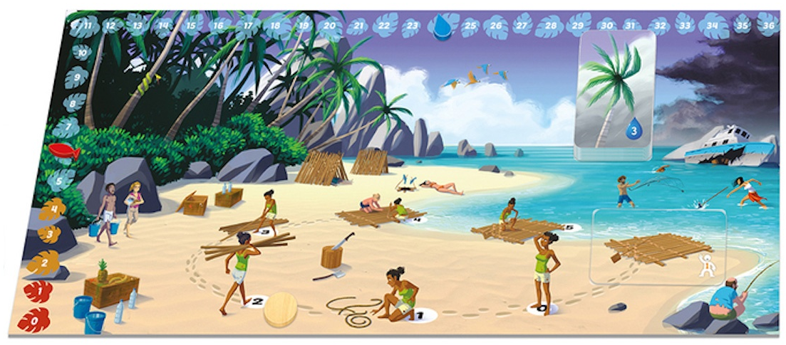
CHOIX DE CONCEPTION MULTI-AGENT
AGENT JEU
Correspond à un plateau de jeu
Caractérisé par :
La météo
Le stock d’eau
Le stock de nourriture
Le stock de bois
Le nombre de place sur le radeau
Le nombre de tour
Le tour actuel

Slide 4
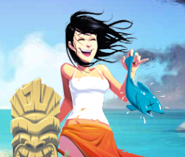
CHOIX DE CONCEPTION MULTI-AGENT
AGENT JOUEUR
Correspond à un joueur
Caractérisé par :
Un identifiant unique
Un nom
Un niveau d’égoïsme
Un niveau d’intelligence
La caractéristique spéciale “pêcheur”
La caractéristique spéciale “bûcheron”
État actuel (vivant ou éliminé)
Une liste de préférence des autres joueurs
Notes:
Parler de la communication passive
Et de la décision collective (vote)

Slide 5
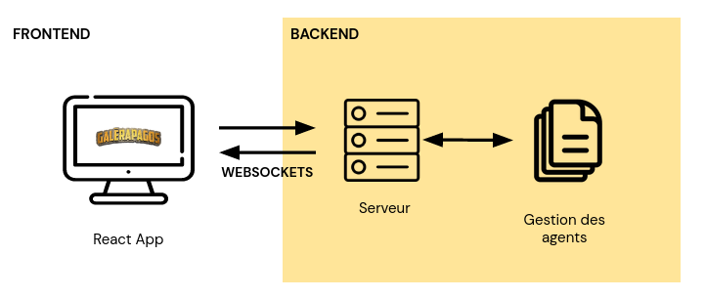

CHOIX TECHNOLOGIQUES
COMMUNICATION
Websockets ouvrant un canal de communication bidirectionnelle
AFFICHAGE
ReactJS pour l’interface de l’application

Slide 6
FORCES ET FAIBLESSES
Ludique
Facile de compréhension
Interactif
Application du cours
Contraintes temporelles
Simplification
Caractéristiques des joueurs
Cartes épaves

Slide 7



Place à la démonstration

